Slide 1
Зависимость подростков от Снюс
Что такое Снюс,
состав,
последствия
МБОУ Одинцовская СОШ №17 с УИОП
Социальный педагог: Стотыка Екатерина Петровна
Педагог-психолог: Коробкова Елена Юрьевна

Slide 2
Что такое снюс.
Снюс - вид табачного изделия. Представляет собой измельчённый увлажнённый табак, который помещают между верхней губой и десной на длительное время - от 5 до 30 минут.

Slide 3
Снюс состоит из:
Жевательного табака.
Сахара.
Пищевых ароматизаторов.
Увлажнителей.
Соли.
Никотина.

Slide 4
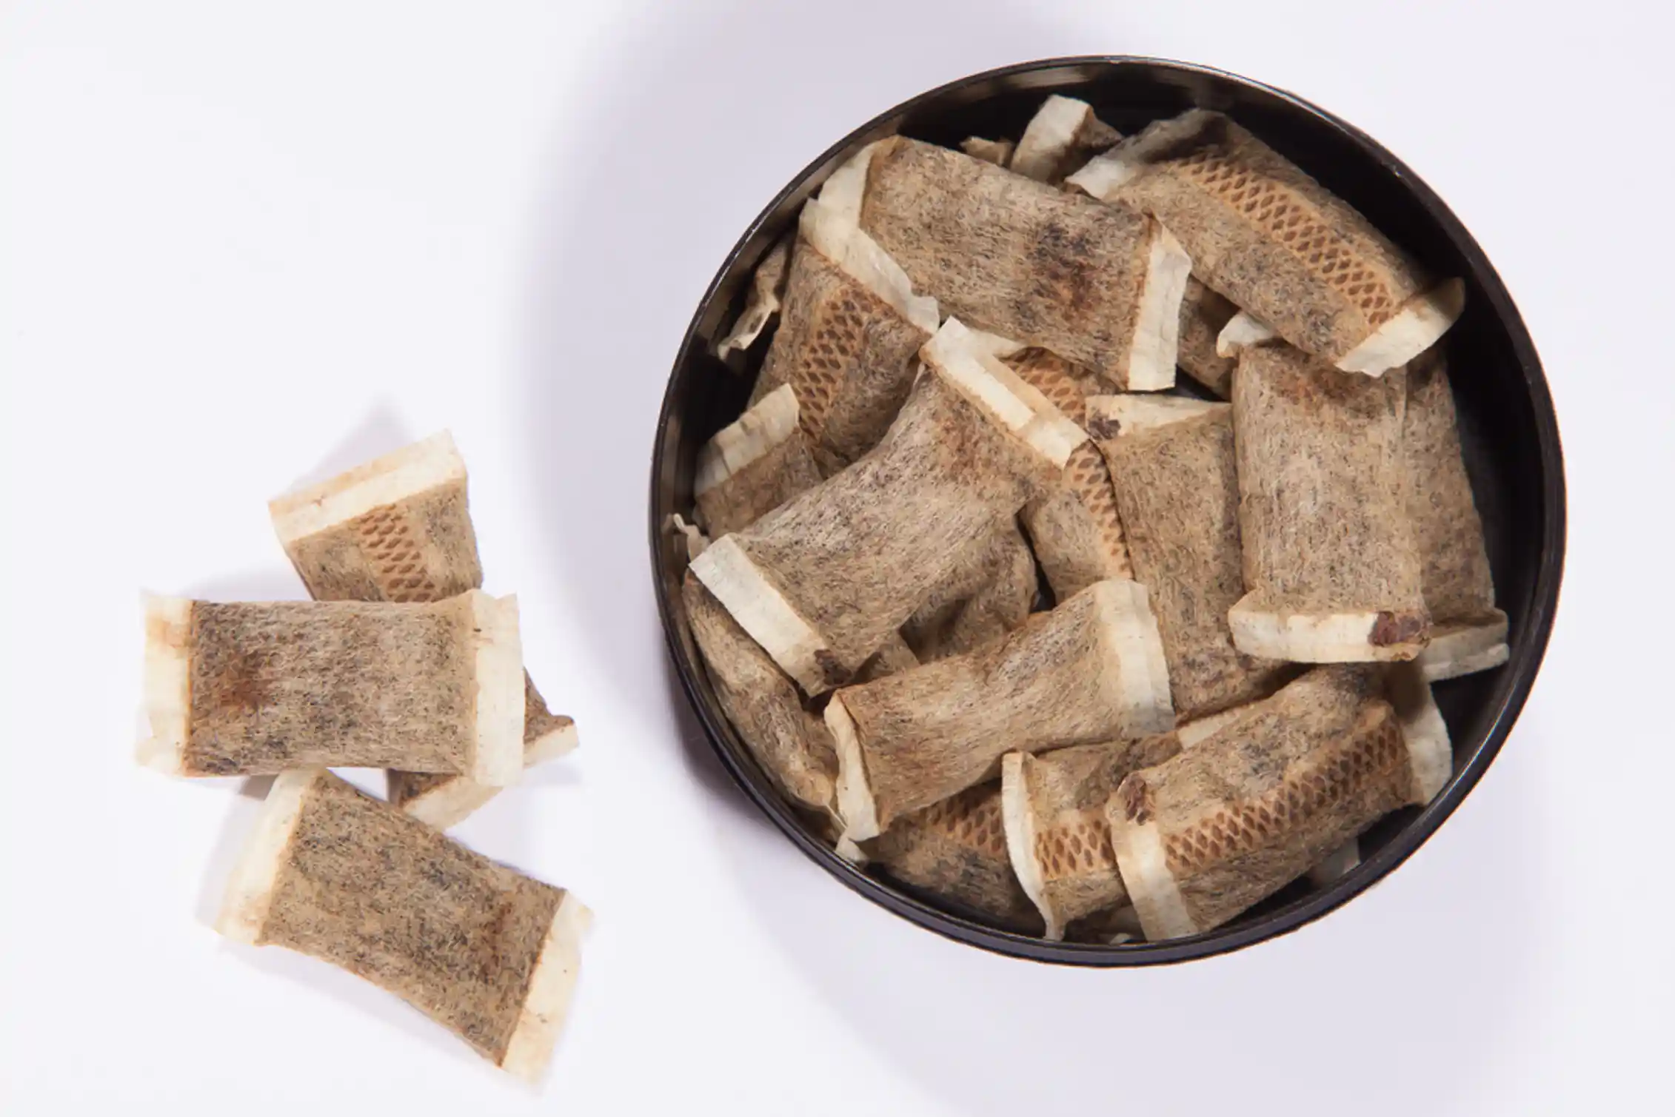
Состав снюса.
Как в снюсе, так и в сигаретах присутствует никотин, вызывающий у людей зависимость. В одном пакетике снюса содержится около 60 мг никотина. Это равноценно трём пачкам сигарет. Известно, что смертельная доза никотина составляет 0,5-1 мг на 1 кг веса. При попадании никотина из одного пакетика в организм ребёнка в полном объёме, он получает смертельную дозу. Спасает то, что вещество не успевает всосаться полностью, большую часть употребляющие снюс сплёвывают. Зависимость при таких концентрациях никотина возникает молниеносно.

Slide 5
НА КАКИЕ СИМПТОМЫ ОБРАЩАТЬ ВНИМАНИЯ И ЧТО ДОЛЖНО НАСТОРОЖИТЬ РОДИТЕЛЕЙ, УЧИТЕЛЕЙ
От ребенка часто пахнет яркими ароматами;
Увеличился расход «карманных» денег ребенка;
Вы обнаружили в вещах ребенка небольшие пакетики с непонятным содержимым.
При суточном употреблении большой дозы снюса (от 4-5 пакетиков, в зависимости от физического состояния и возраста ребенка), возможно появление тошноты, головокружения, рвоты и повышенного слюноотделения

Slide 6
Снюс вызывает:
Появления чувства эйфории и расслабленности.
Снижение уровня стресса и профилактика депрессии.
Временное повышение настроения.
Появление небольшого головокружения.

Slide 7
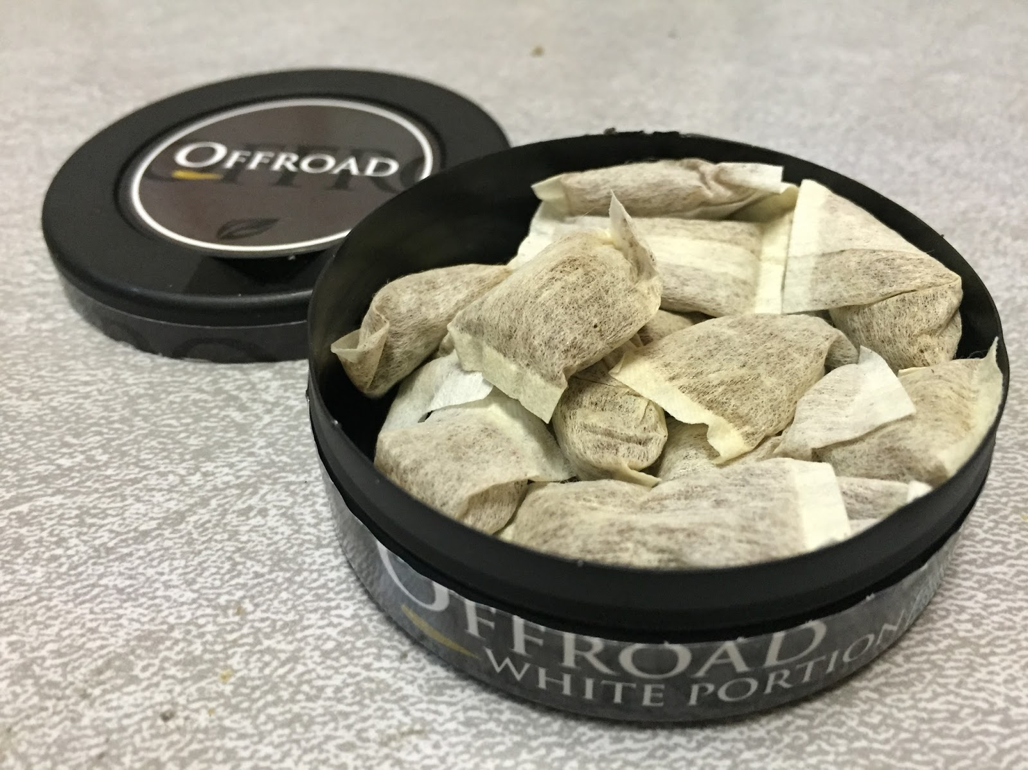
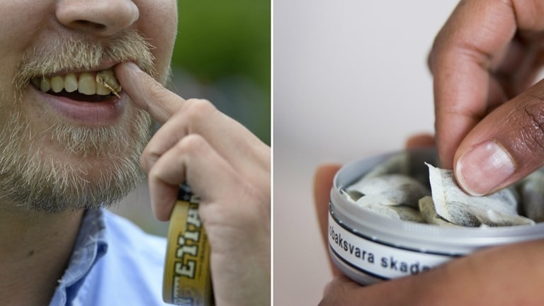
Последствия
замедляются нормальные темпы роста;
резко меняется настроение - от апатии к агрессии и наоборот;
страдает мозг - ухудшается память, угнетаются когнитивные функции;
повышается риск развития онкологических заболеваний;
снижается иммунитет.

Slide 11
Психологическое сопровождение школьников зависимых от психоактивных веществ
Поведенческое консультирование
Мотивационное интервью
Когнитивно – поведенческая терапия

Slide 12
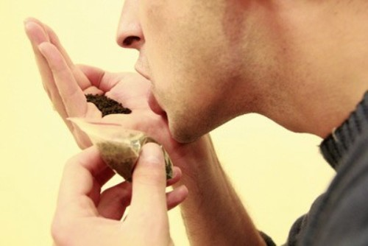
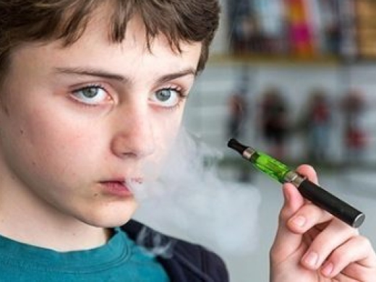
Поведенческое консультирование
Программы по прекращению употребление ПАВ основаны на предположении, что психологическая зависимость возникает путем оперантного и классического обусловливания, и что когнитивные процессы, собственные личные ценности и функциональность потребления ПАВ играют важную роль в поддержании поведения того самого потребления . Такие программы совмещают в себе психологическое образование и мотивационные методики с поведенчески - терапевтическими элементами.

Slide 13
Подросток анализирует себя
Зависимость, от которой я страдаю, порождает для меня:
Краткосрочные и
долгосрочные
преимущества
Краткосрочные и
долгосрочные
проблемы
Подросток предсказывает влияние статуса зависимости на цели, которые хотел бы достичь в своей жизни
Через пять лет, мне будет .... лет
Кем я хотел бы быть, и
что хотел бы
делать?
Что произойдет, если я
не прекращу
курить?

Slide 14
В период, когда школьник употребляет ПАВ, и уже начал лечение с помощью мед. специалиста, школьнику рекомендуют сделать следующее:
сообщить всем друзьям, членам семьи, и другим, о своей инициативе по прекращению употребление ПАВ;
написать на листе бумаги причины прекращения употребление ПАВ, и разместить эту бумагу в том месте, где ее можно часто видеть - на двери холодильника, в ванной комнате, на мониторе компьютера и т.д.;
определить, чем школьник будет оптимально замещать действия ПАВ: выпивать стакан воды, чая, кофе и т.д. – и пить небольшими глотками. Другие советы могут быть также полезными, чтобы отсрочить употребление: использовать антистрессовые шары, жевательную резинку, есть печенье / морковь, и т.д.;
определить поддерживающего человека - лицо, которому школьник обязуется позвонить по телефону, прежде чем, возможно, начнется рецидив употребление ПАВ;
представить себе тип реакции на ситуации, когда появляется желание потреблять: пить воду, идти гулять и т.д.;
изменить свою повседневную жизнь, привычки или пространство, где и когда школьник в курил в другое время.

Slide 15
Общие элементы практического консультирования (решение проблем / обучение навыкам)
Компонент лечения | Пример
Распознавание опасных ситуации – выявление событий, внутренних состояний или деятельности, которые повышают риск употребления ПАВ или риск рецидива. | Отрицательный эффект и стресс. Нахождение рядом с другими потребителями ПАВ. Переживание тяги к потреблению ПАВ. «Подсказки» для употребления, сигналы и наличие продукта(сигареты снюлса).

Slide 16
Выработка навыков совладания – выявление и практика навыков совладания или решения проблем. Как правило, эти навыки предназначены для совладания с опасными ситуациями. | Научиться предвидеть и избегать соблазняющих и запускающих потребления ситуаций. Научиться когнитивным стратегиям, которые сократят частоту плохого настроения. Добиться изменений стиля жизни, которые могут сократить стресс, улучшить качество жизни, и снизить воздействие сигналов к потреблению. Научиться познавательным и поведенческим действиям, чтобы совладать с тягой (например, отвлечение внимания; изменения привычного порядка).

Slide 17
Предоставление основной информации – Предоставление основной информации о ПАВ и успешном прекращении потребления таких веществ. | Факт, что любое употребление (даже один раз) повышает вероятность полного рецидива. Симптомы отмены, как правило, достигают пика в течение 1 – 2 недель после прекращения употребление ПАВ, однако, могут сохраняться в течение месяцев. Эти симптомы включают отрицательное настроение, тягу к употреблению, и затруднения с концентрацией. Природа употребления ПАВ, характеризуется зависимостью.

Slide 18
Когнитивно – поведенческая терапия
Использование КПТ в центрах по прекращению употребление ПАВ, помогает употребляющему ПАВ научиться замечать свое зависимое поведение, и проводить самооценку, с учетом того, что употребление ПАВ является одним из видов выученного поведения, в дальнейшем поддерживаемого через зависимость, на которую постоянно влияют стимулы окружающей среды. Эта методика разработана на основе лечения тревожности и депрессии (так называемая когнитивная поведенческая терапия), пытается изменить привычные способы мышления и ощущения употребление ПАВ, и предоставляет поддержку и консультации о возможностях сокращения желания потребления ПАВ, и управления им.

Slide 19
Мотивационное интервью
MИ стремится избежать агрессивного или конфронтационного подхода, и пытается направить людей к выбору изменения своего поведения, а также укрепить их веру в себя.
Консультант выступает равным школьнику.
Консультант ищет и вызывает собственные мысли и идеи на темы употребление ПАВ, и путей достижения соответствующих изменений.
Консультант проявляет уважение к подростку, его праву и способности принимать решения.
Этот метод стремится заинтересовать информацией о рисках для здоровья, связанных с конкретной зависимостью, и вызвать интерес к переменам.
MИ в настоящее время практикуется во многих странах для лечения злоупотреблений такими веществами, как алкоголь, табак, а также для тех, кто нуждается в улучшении питания и физических упражнениях. MИ также широко используется для решения проблем с азартными играми, для обеспечения соблюдения режима лечения, и в системе борьбы с преступностью.

Slide 20
Основные принципы MИ
• Проявите эмпатию. Консультант четко показывает заинтересованность в попытке понять школьника. Это делается с помощью рефлексий и обобщений.
• Выявите несовпадения. Консультант помогает школьнику осознать разрыв между текущей ситуацией и той, какой она могла бы быть, с учетом целей и ценностей школьника. Ощущение значительных несовпадений является сильной движущей силой для изменения поведения, при условии, что клиент имеет возможность измениться.
• Избегайте споров. К так называемому сопротивлению относятся уважительно, как к к естественному признаку тревожности, или сомнений в отношении изменений. Если консультант входит в конфронтацию с этими проявлениями, или начинает спорить, сопротивление школьника будет увеличиваться. Консультант "продолжает движение" при наличии сопротивления, когда оно появляется, но пытается предотвратить возникновение таких ситуаций.
• Поддержите опору на свои силы. Конультант поддерживает у школьника опору на свои силы, проявляя доверие к способности школьника измениться. Консультант показывает, что высоко оценивает усилия школьника.

Slide 21
Спасибо за внимание!

